Slide 1
GIRLS TRIPS 2021/ 22

Slide 2
KURZTRIPS FÜR KINDER, JUGENDLICHE UND JUNGE ERWACHSENE
Als Nachteilsausgleich für die isolierte Zeit während der Corona Pandemie wurden verschiedene Kurzausflüge in unterschiedliche Ziele unternommen.
Dabei hatten die Teilnehmer die Möglichkeit
neue Kontakte zu knüpfen
Gesellschaftsspiele zu spielen
neue Orte zu entdecken
gemeinsam Sport zu treiben

Slide 3
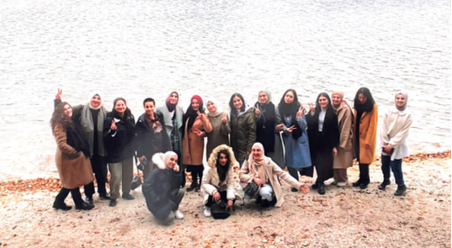
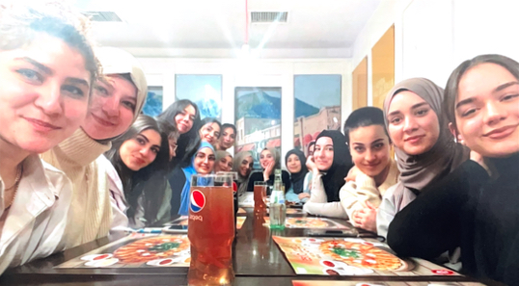
GIRLS TRIP 1 Garmisch - Patenkirchen
29.10. – 01.11.2021
Tagestrips zum Eibsee und zur Zugspitze
Gemeinschaftsspiele, gemeinsames Kochen

Slide 4
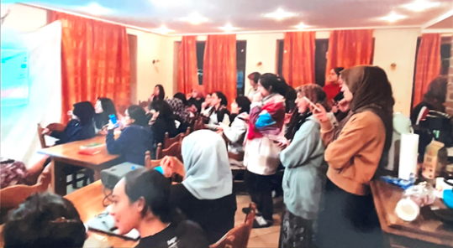
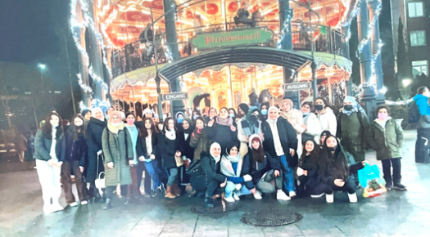
GIRLS TRIP 2 Eifel
24.12. – 28.12.2021
Wandertouren in der Eifel
Leserunden und Workshops

Slide 5
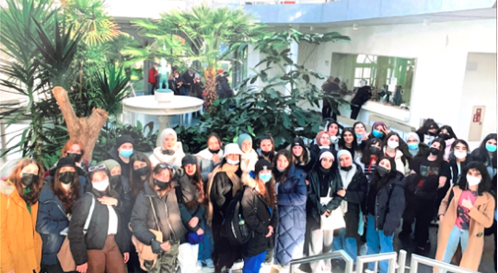
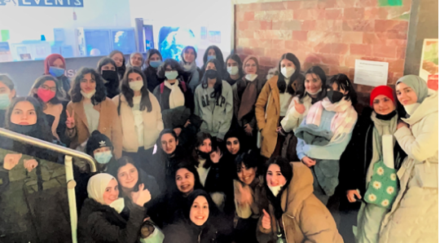
GIRLS TRIP 3 Frankfurt am Main
25.02. – 27.02.2022
Ausflug zum Goethe Haus und zur Frankfurter Skyline
Dialogmuseum
Schiffstour

Slide 6
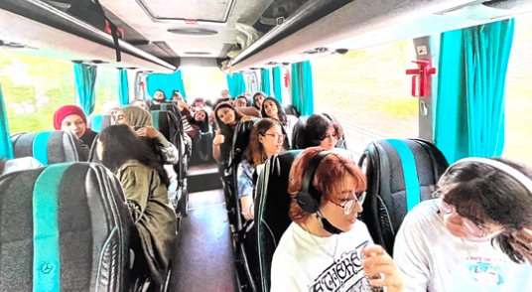
GIRLS TRIP 4 Viersen
31.07. – 03.08.2022
Ausflug zum Drachenfels in Königswinter
Movie Park Bottrop Kirchellen

